Slide 1
Определение параметров движения объектов на панорамных снимках
Войцеховский Артём Викторович
V к., МОАИС
Руководитель: Суботэ А. Е., ст. преподаватель кафедры ПММУПО, н.с. ТОИ ДВО РАН

Slide 2
Актуальность
Автоматизация слеживания за акваториями.
Автоматический анализ снимков.
Получение данных для статистической оценки занимаемой наледями площади.

Slide 3
Задачи
Провести анализ предметной области «Определение параметров движения объектов на панорамных снимках».
Составить модель предметной области.
Сформулировать постановку прикладных задач
Разработать методы решения
Сформулировать требования и спецификации к программному средству
Создать программное средство на основе проекта

Slide 4
Объекты
Снимок
Объект снимка

Slide 5
Выбранные алгоритмы
Были выбраны следующие алгоритмы:
Бинаризация растровых изображений
Алгоритм восьми масок
Метод сравнения иерархий графов
Метод построения математической модели камеры
Адаптированный метод Гельмерта
Поиск по тону
Трансформирование координат

Slide 6
Маски утоньшения
0 | 0 | 0 |  | 2 | 0 | 0
2 | 1 | 2 |  | 1 | 1 | 0
1 | 1 | 1 |  | 2 | 1 | 2

Slide 7


Примеры работы
Обработка прямоугольника
Обработка вытянутого овала
Рис. 1 a b c
исходное изображение
алгоритм восьми масок
алгоритм со взвешенной матрицей
Рис.2 a b c

Slide 8

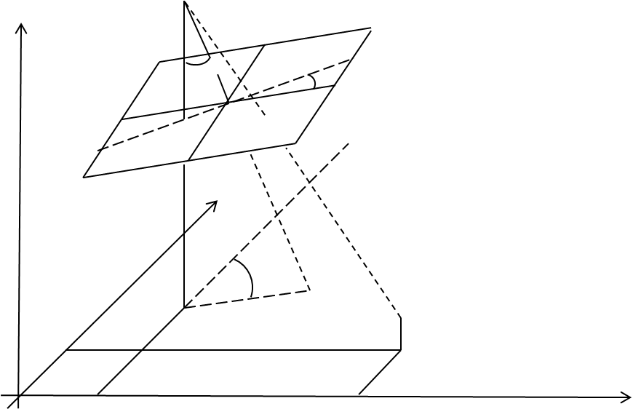


Определение расстояния
(x_{c}, y_{c,} z_{c}) – пространственные координаты камеры
(x, y, z) – пространственные координаты точки снимка
(u, v) – координаты точки на снимке
f – фокусное расстояние
τ, σ, φ – углы вращения, используемые для определения ориентации
Z
τ
f
σ
Y
ϕ
X

Slide 9
Определение географических координат
Метод Гельмерта
для работы метода требуется:
широта и долгота начальной точки
азимут
расстояние до конечной точки

Slide 10
Определение льда
Для основы учитывается тон
Изображение анализируется в ограниченной области усреднением её тона

Slide 11
Получение горизонтальных снимков
Применяется трансформирование координат
Р° – горизонтальный снимок
Р – наклонный снимок
m° – точка горизонтального снимка
m – точка наклонного снимка
f – фокусное расстояние
f
f
m
O
O⁰
m⁰
P⁰
с
n
P
M

Slide 12
Архитектурно-контекстная диаграмма
Отправка команд и запросов
Передача результатов выполнения команд и запросов
Передача команд
Отправка результатов
Передача запросов пользователя
Передача результатов выполнения запросов
Передача данных
Отправка запросов
Отправка данных
Передача запросов

Slide 13
Итоги
Проведён анализ предметной области
Выбраны подходящие алгоритмы для анализа снимков
Составлен проект программного средства
Написаны модуль бинаризации, построения скелетов

